Slide 1
드론 트레이닝 시스템
이착륙장

Slide 2
Revision
Version | Date | Remark
1.0 | 17/07/13 | 초안 작성
1.1 | 17/08/30 | 현황 작성
1.2 | 17/09/12 | 수정 사항 기입(스위치 배치, 데이터 포맷, 프로토콜), 현황 작성
1.3 | 17/09/26 | 수정 사항 기입(이착륙장 사양, 시스템 구성도 ,프로토콜), 현황 작성

Slide 3
목차
개발 개요
요구 사항
장치 사양
개발 구성
사용 구성도
시스템 구성도
데이터 포맷 & 스위치 배치 & LED제어
프로토콜
개발 현황
17/07/13
17/09/12
17/09/26
문제점

Slide 4
개발 개요 – 요구 사항
이착륙장에 배치한 스위치를 통해 어느 위치에 드론이 착륙했는지 확인해야 함.
LED로 이착륙장의 상태 표현 및 착륙 유도를 해야함.
그라운드 시스템과는 ZIGBEE통신을 사용.

Slide 5
개발 개요 – 장치 사양
크기 : 110 * 110 * 12 [가로 * 세로 * 두께](단위 : cm)
중량 : 7kg
측정가능중량 : 1kg ~ 50kg
통신거리 :

Slide 6



개발 구성 – 사용 구성도
이착륙장
그라운드 시스템

Slide 7
개발 구성 – 시스템 구성도
출력 처리부
LED 릴레이모듈 제어
LED
센서 데이터 수집부
시리얼 모니터 출력
컴퓨터
센서 데이터 처리 및 저장
이착륙장
센서 데이터 변화 감지
통신 데이터 처리부
데이터 패킹 및 송신
그라운드 시스템
Ack수신 시 송신 중단
ZIGBEE
ACK메세지 수신 및 파싱

Slide 8
개발 구성 – 데이터 포맷 & 스위치 배치 & LED제어
Bytes | Bits
 | B0 | B1 | B2 | B3 | B4 | B5 | B6 | B7
0 | 사용하지 않음 (0)
1 | 사용하지 않음 (0) |  |  | SW 1-1 | SW 1-2 | SW 1-3 | SW 2-1 | SW 2-2
2 | SW 2-3 | SW 2-4 | SW 2-5 | SW 3-1 | SW 3-2 | SW 3-3 | SW 3-4 | SW 3-5
3 | SW 4-1 | SW 4-2 | SW 4-3 | SW 4-4 | SW 4-5 | SW 5-1 | SW 5-2 | SW 5-3
Type : uint32_t(4바이트)
Name : switch_state
스위치 입력 발생 시 해당 비트를 1로 체크하고, 그 외의 경우 0으로 체크함
스위치 입력이 없을 시, LED출력은 파란색
3-3스위치를 제외한 스위치 입력 발생 시, LED출력은 빨간색
3-3스위치를 포함한 스위치 입력 발생 시, LED출력은 초록색
1-1
1-2
1-3
2-1
2-2
2-3
2-4
2-5
3-1
3-2
3-3
3-4
3-5
4-1
4-2
4-3
4-4
4-5
5-1
5-2
5-3

Slide 9
개발 구성 – 프로토콜
Bytes | Bits
 | B0 | B1 | B2 | B3 | B4 | B5 | B6 | B7
0 | 장비 식별용 비트 |  | 고유 번호
1 | 데이터
2
3
4
5 | 데이터 송신 종료 바이트 (0x0D)
패킷 크기 : 6byte(이착륙장에만 한해서)
장비고유번호
장비 식별용 비트
이착륙장 0b01
게이트 0b10
그라운드 시스템 0b11
고유번호 : 1 ~ 63
ACK메세지는 장비고유번호만 그라운드 시스템으로 바꾸어 받은 데이터를 그대로 전송 받음

Slide 10
개발 현황 – 17/07/13
빵판 위에 택트스위치와 지그비 모듈을 연결하여 실험.
지그비 데이터는 PC로 받아서 값을 확인하였음.

Slide 11
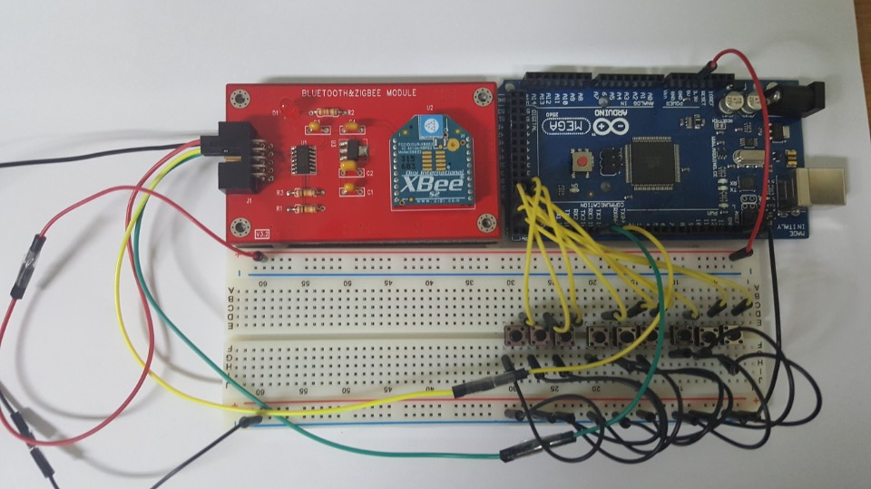
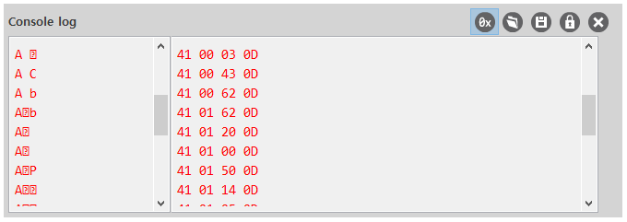
개발 현황 – 17/07/13
좌측 그림과 같이 구성하여 진행
우측부터 1-1, 1-2, 1-3, 2-1, …, 3-3 순으로 가정하여 실험함.
장비고유번호(0x41)과 데이터가 올바르게 들어오는 것을 확인

Slide 12
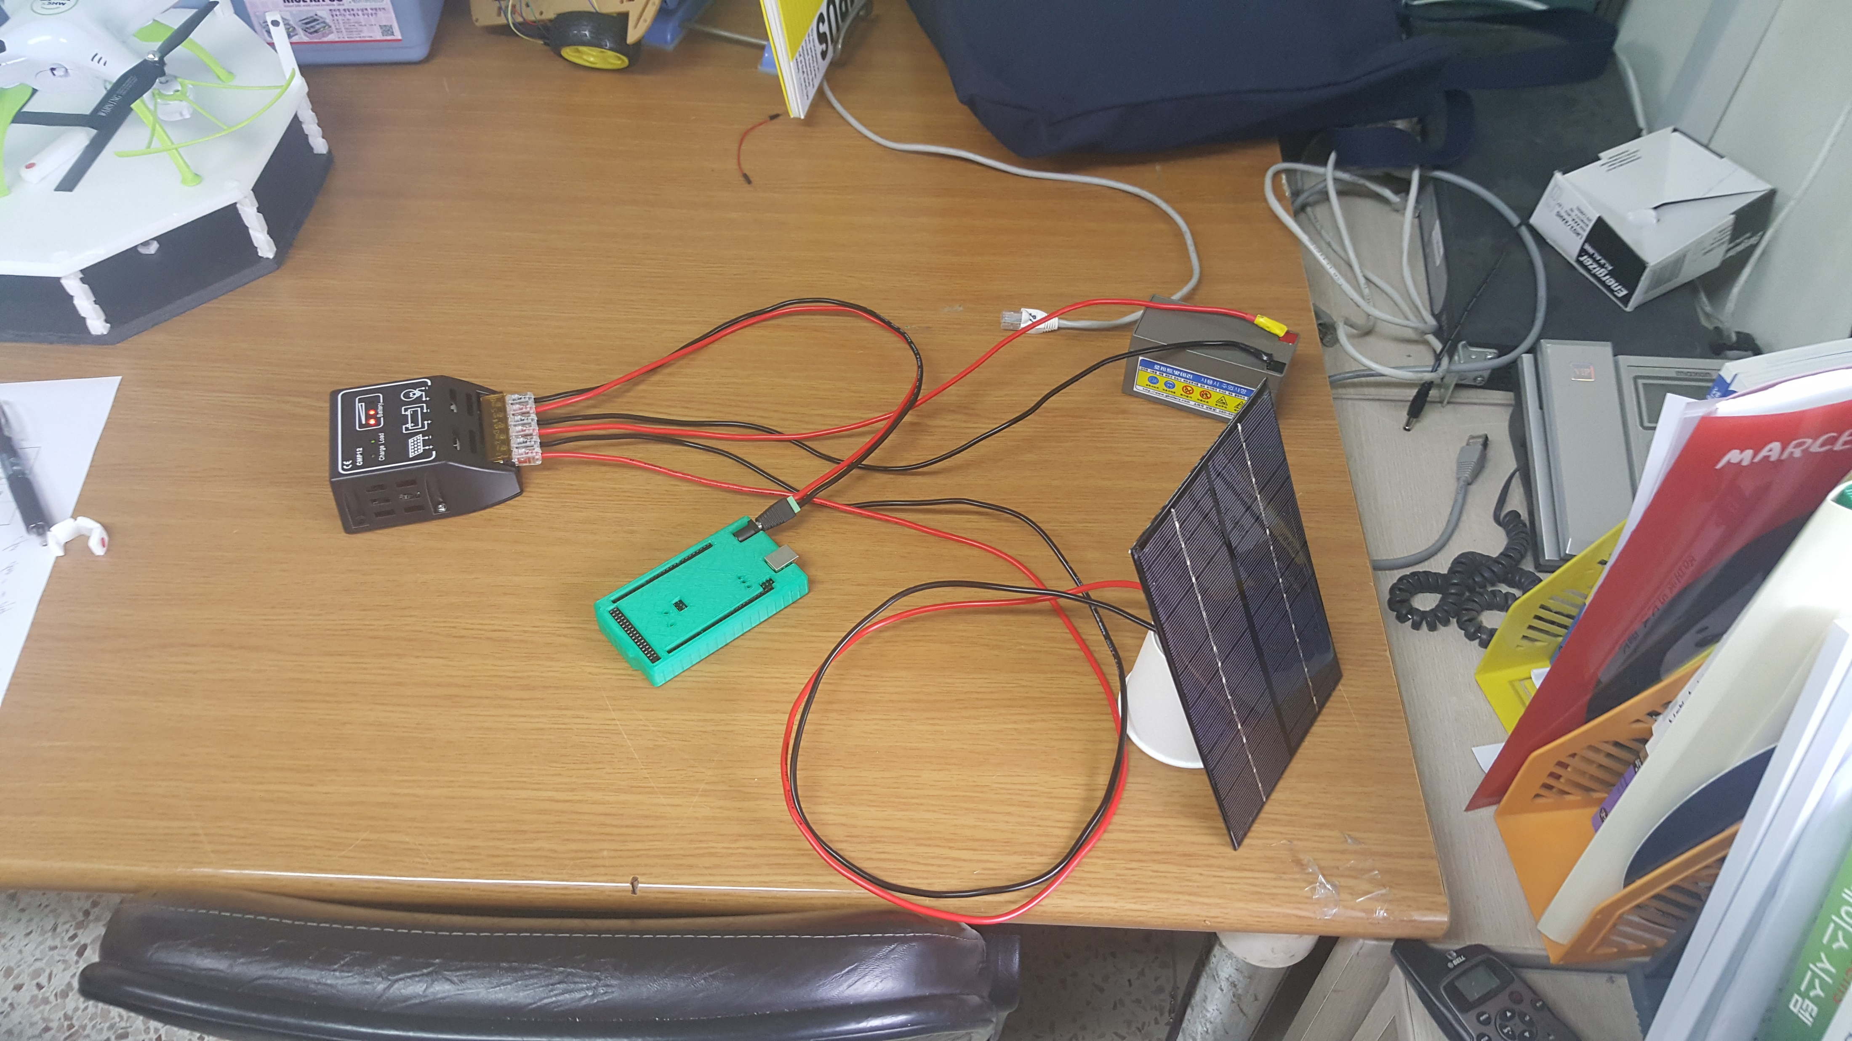
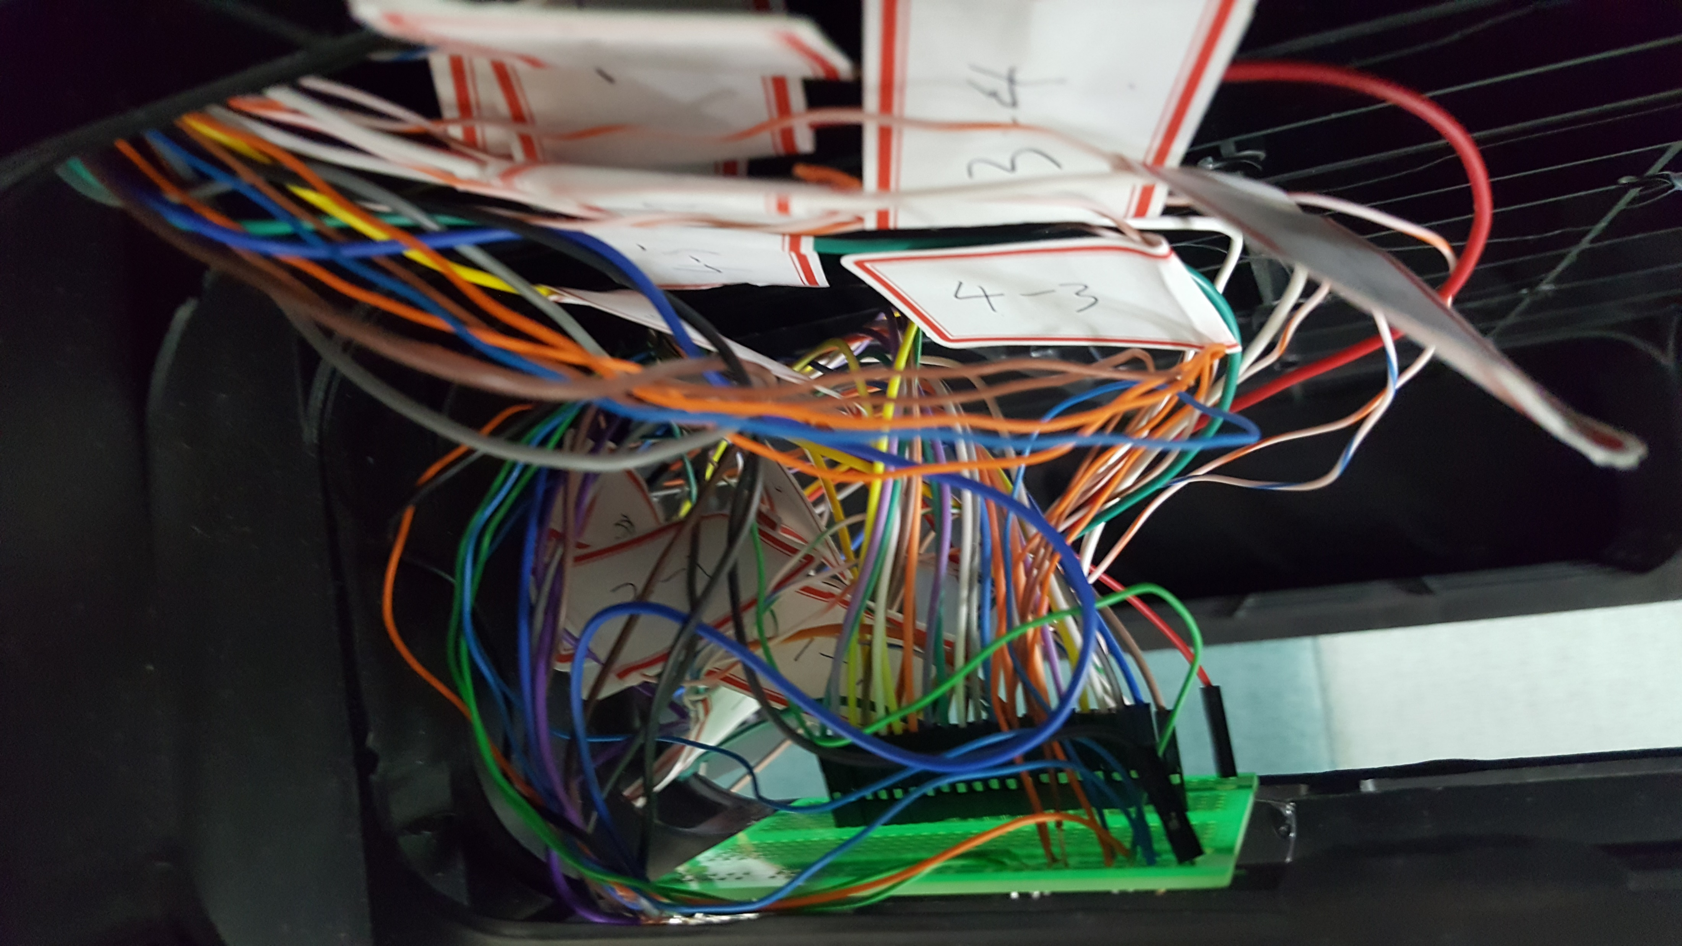
개발 현황 – 17/08/30
이착륙장 크기에 맞게 스위치를 21개로 확장.
각 스위치에 전선을 연결하여 기판에 납땜하였음.
태양전지에 컨트롤러를 연결하여 납축전지 충전과 아두이노의 구동이 가능한지 확인하였음.

Slide 13
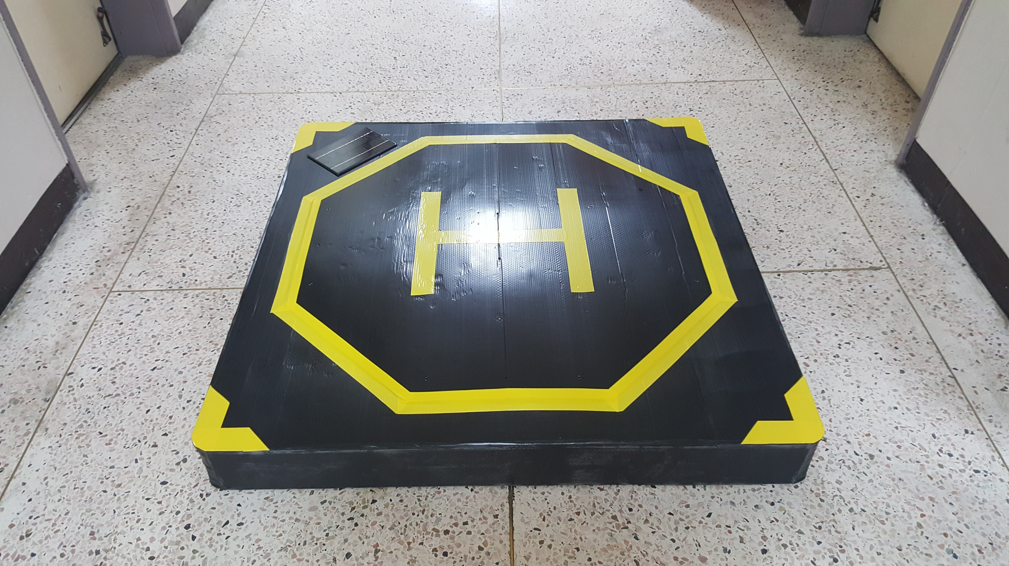
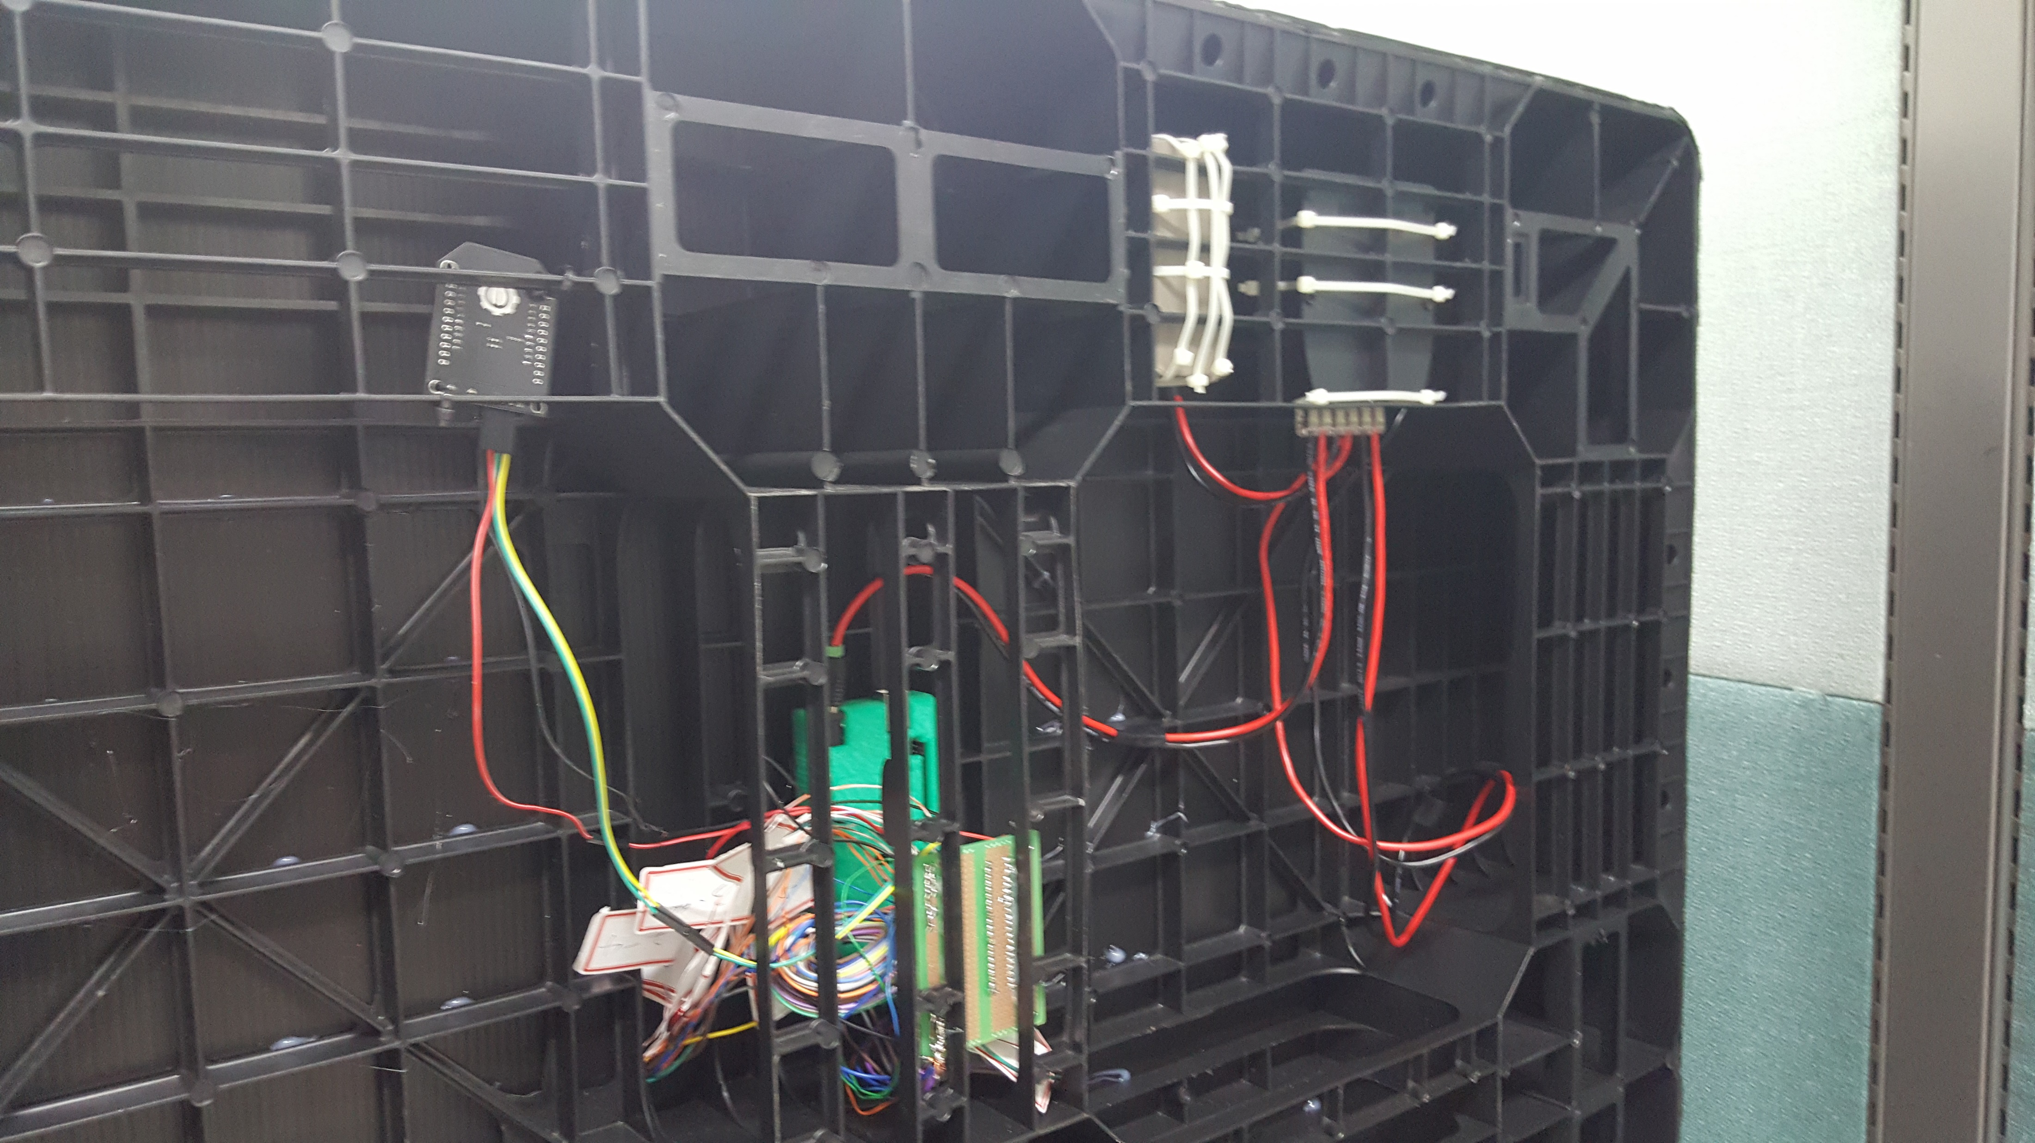
개발 현황 – 17/09/12
이착륙장 프로토타입을 완성시킴
LED는 트랜지스터 혹은 릴레이 모듈의 부재로 부착하지 못하였음.

Slide 14
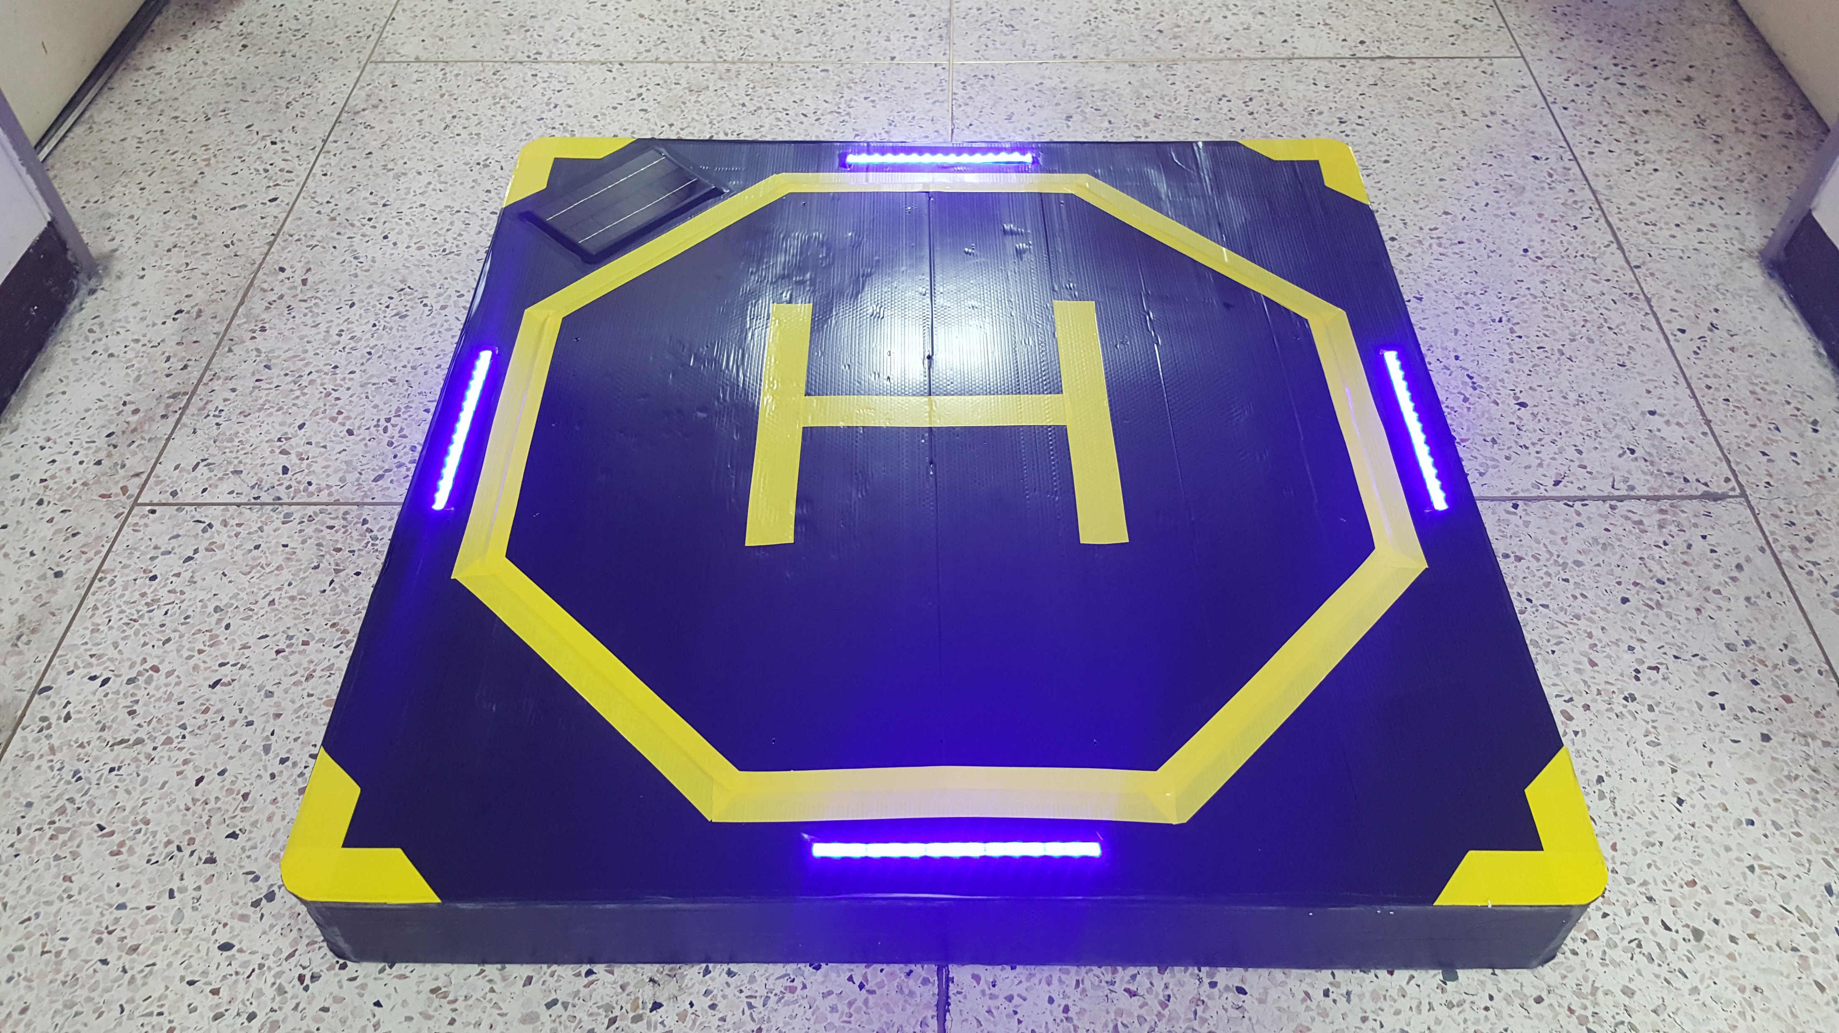
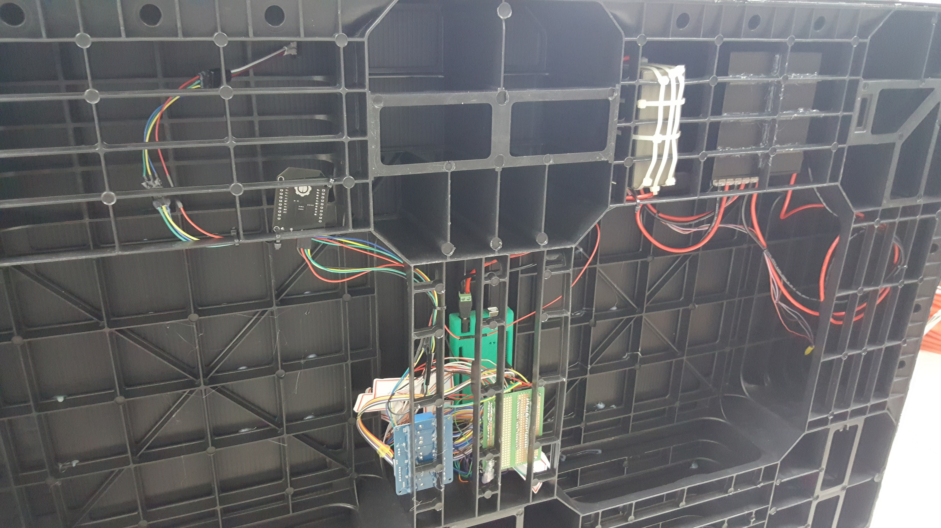
개발 현황 – 17/09/26
LED와 릴레이 모듈을 부착함.
오픈 소스 라이브러리(mthread)를 활용, 시분할 방식의 멀티스레드로 구현함.
통신 기능을 제외한 다른 기능들을 1밀리초의 딜레이를 갖게 함. (통신기능의 딜레이는 1초)
배선정리 및 태양전지 컨트롤러를 케이블타이 고정방식에서 케이스를 만들어 고정시키는 방식으로 바꾸어 유지보수에 편리하게 만듬.

Slide 15
문제점 및 해결방안
중량 및 크기때문에 운반이 어려움.
재료의 경량화 및 소형화 필요
충격에 약하며 기판이 노출되어 있어 물에 취약함.
3D프린터를 활용하여 케이스를 만들어 기판 및 센서 보호 필요
위치에 따라 감지에 어려움이 있음.
1kg미만의 드론은 측정이 불가능함.
센서를 바꾸어 스위치방식이 아닌 적외선 혹은 초음파 센싱 방식 고려
유지보수가 어려움.
접착제, 테이프, 케이블 타이 사용을 최대한 지양하고 스크류방식 또는 최대한 부착 및 탈착이 용이한 방식으로 제작 고려

